Slide 1
MVC와 싱글톤 패턴
201909_이선욱

Slide 2
MVC[Model-View-Controller]
모델(Model)은 소프트웨어 내의 데이터
뷰(View)는 user에게 보이는 화면 내용
컨트롤러(Controller)는 모델과 뷰의 상호작용을 관리

Slide 3
MVC
user의 입력이 컨트롤러로 들어오면
컨트롤러는 모델에서 데이터를 불러오고,
해당 데이터를 뷰를 통해 화면으로 출력한다

Slide 4
MVC의 특성
모델, 뷰, 컨트롤러가 기능별로 분리되어 독립적이다.
=> 여러 명이 동시에 각각의 기능 구현 가능
일부 기능을 추가할 경우 기존의 구성 요소를 재사용할 수 있다.
=>코드 재사용성 향상

Slide 5
싱글톤(singleton) 패턴
객체의 생성과 관련된 패턴
특정 클래스의 객체가 오직 한 개만 존재하도록 제한한다.
동일한 자원이나 데이터를 처리하는 객체가 여러 개 만들어질 수 없게 할 때 사용한다.

Slide 6
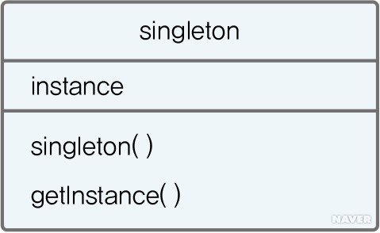
싱글톤(singleton) 패턴의 형태
private static
1
private
2
public static
1 생성자를 private를 지정하여 외부에서 객체를 생성할 수 없게 한다.
2 instance가 null값일 때만 객체를 생성하고
그 외에는 저장되어 있는 instance값을 반환하도록 한다.

